Slide 1

„Come Along and Grow“
Anni Tetsmann
Noorte Ettevõtlikkuse Arendamise Ühing

Slide 2
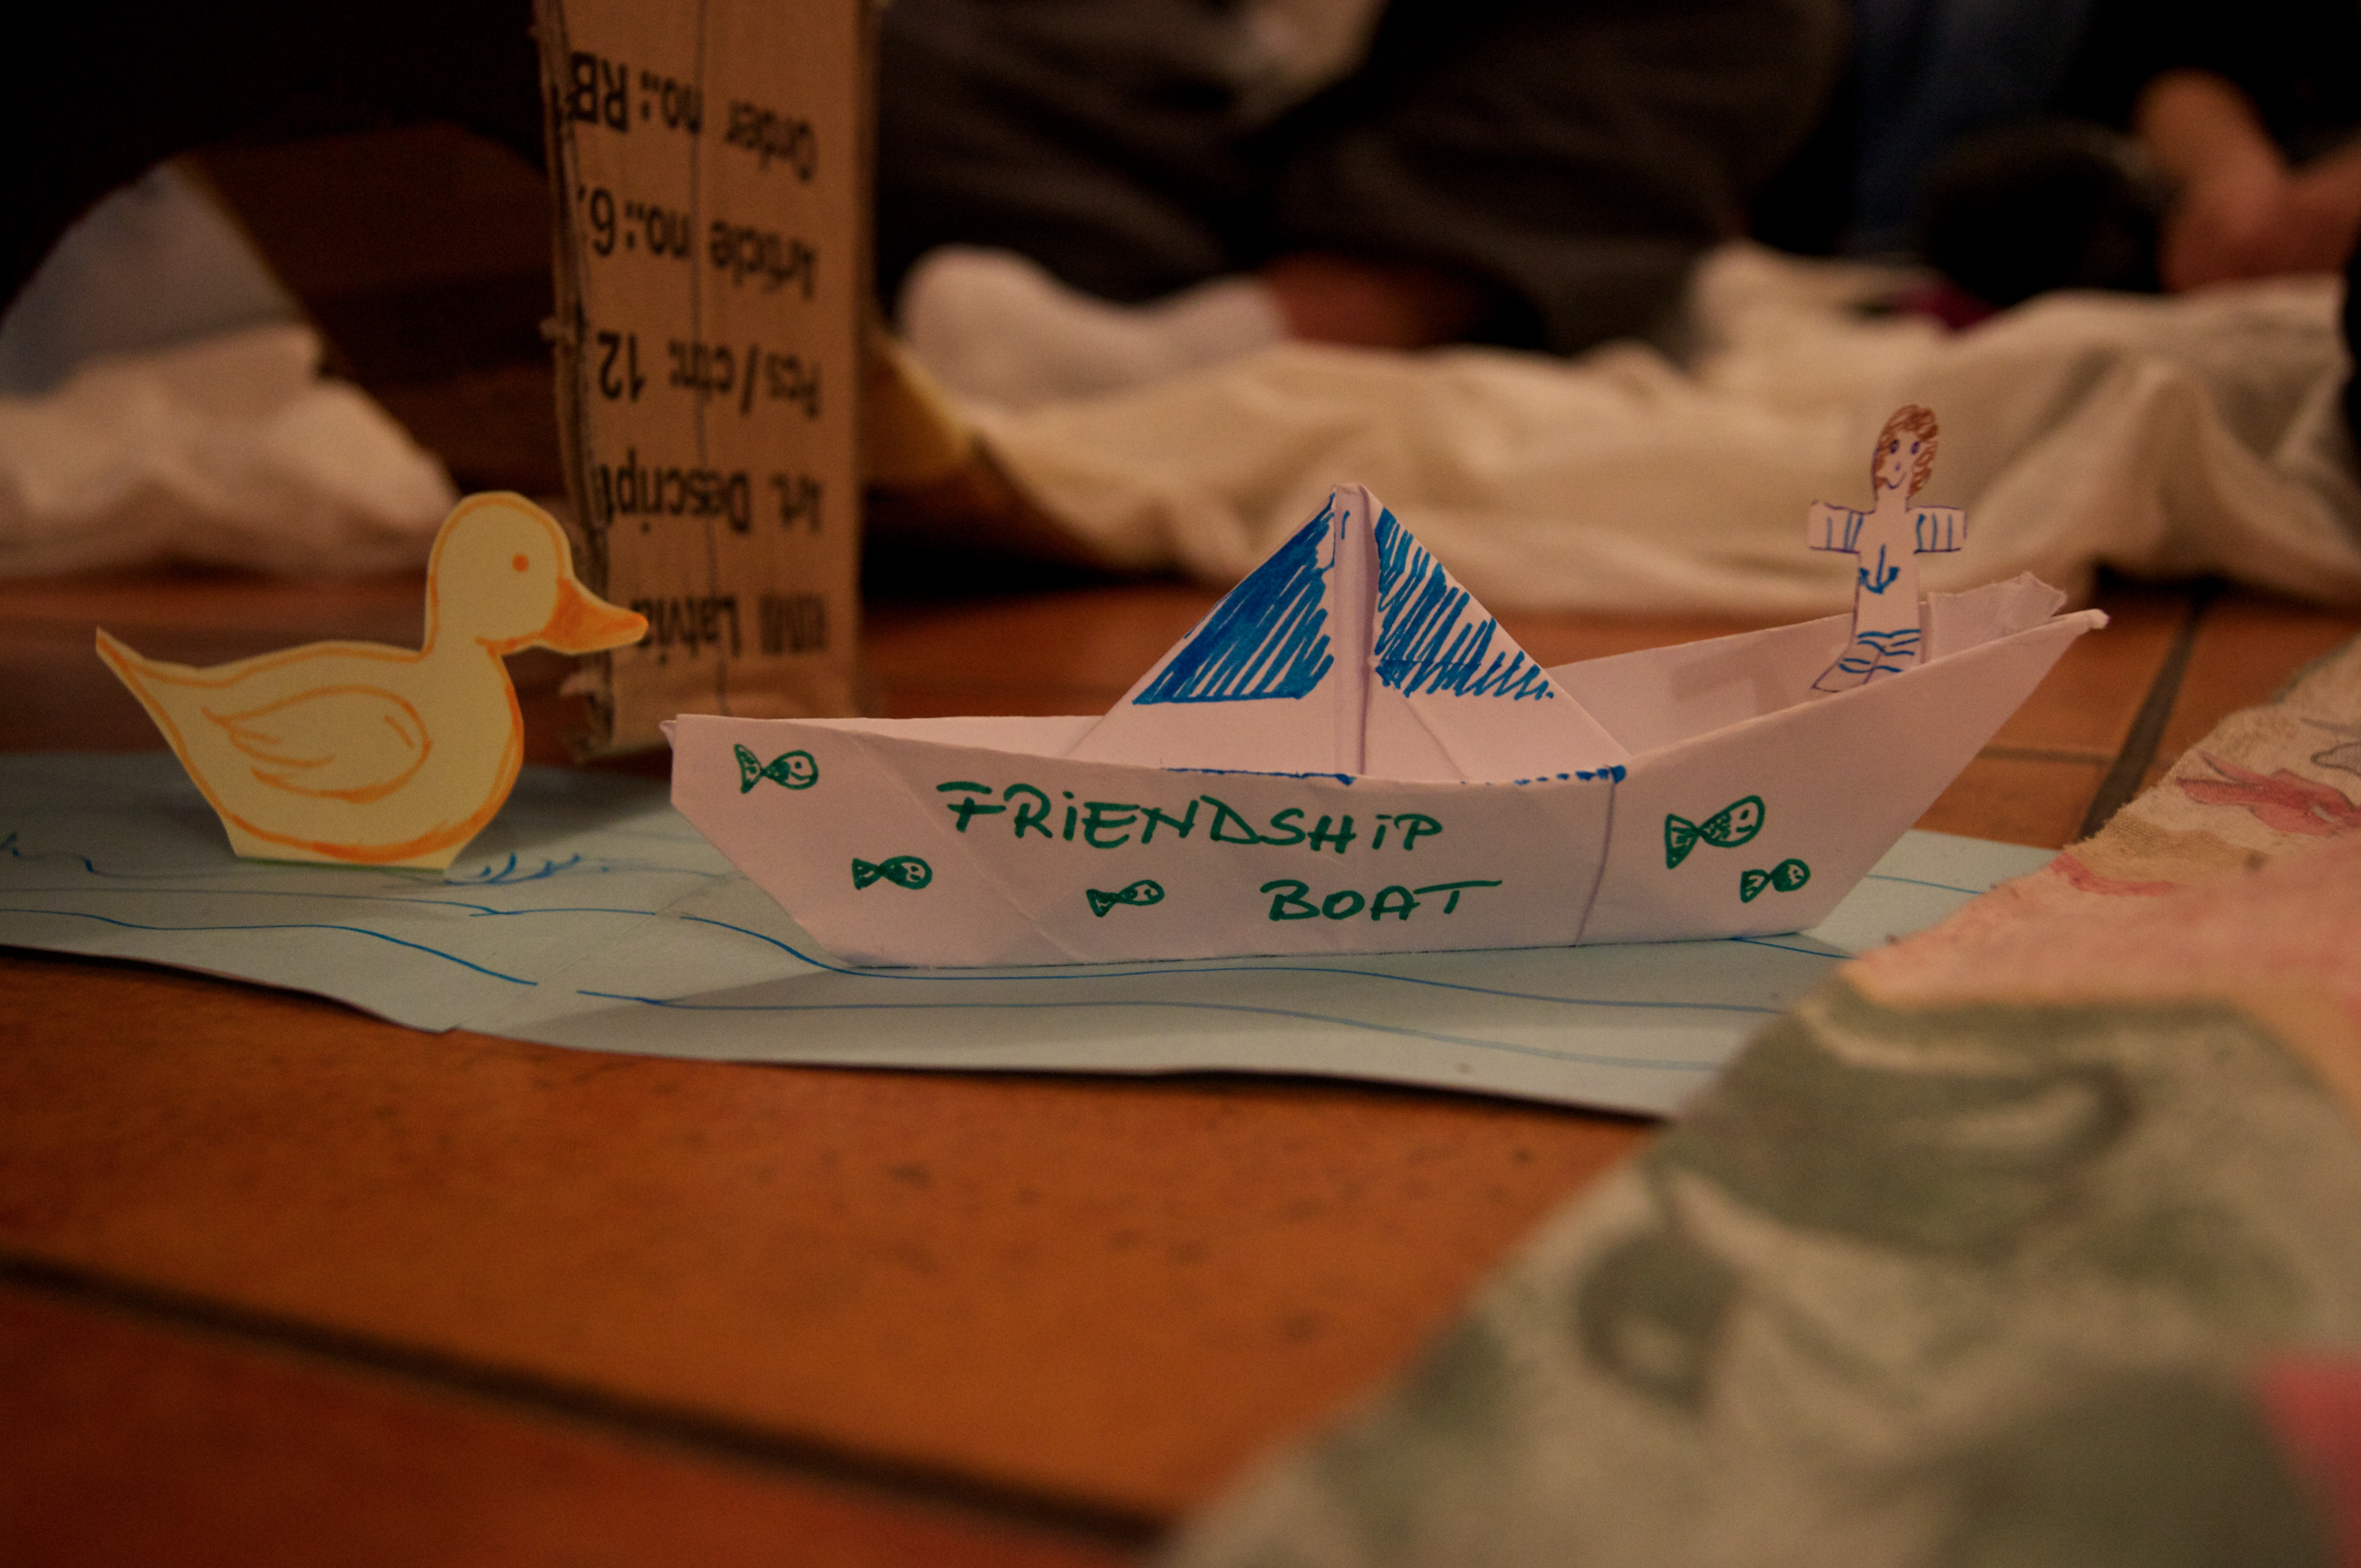
Alustame algusest…
Idee õppevisiidilt „Sporting Diversity“
Partnerid varasematest projektidest, tuumikgrupp NEA MTÜ juhatus ja sõbrad välismaalt
Rahvusvaheline projekt – koostöö, erinevad kultuurid, sõbrad välisriikidest
Projekti kirjutamine – aeganõudev, lõbus, põnev, väsitav, arendav, loominguline…

Slide 3
Miks projekti tegime?
Meeskonnasport ja esinemine – aitavad muutuda enesekindlamaks?
Meeskonnatööoskus, eneseväljendus- ja suhtlemisoskus, kaaslastega arvestamine, oma tegevuse analüüs, eneseareng, erineva kultuuritaustaga inimestega koos töötamine…
Erinevad töötoad – organiseerimise ise ja ka osalejad organiseerisid („Meeskonnasport – oma mugavustsoonist väljumine“, „Emotsioonid – mis need on ja kuidas neid kontrollida“, „Mis on kehakeel ja kuidas see töötab?“, Safari photo – kohalike arvamus meeskonnaspordist ja esinemisest)

Slide 4
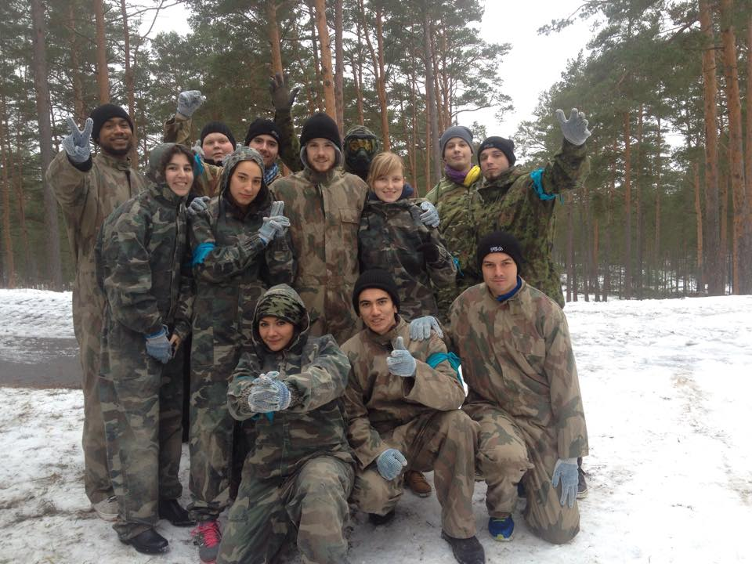
Projektis osalesid…
Eestlased
Rumeenlased
Itaallased
Inglased
Türklased
Osalejad olid vanuses 18-30, enamik osalejatest olid 22-28 aastased.

Slide 5
Projekt kui tervik
Projektijuht suhtles partneritega, hoolitses majutuse ja toitlustuse eest, mõtles läbi programmi ja tegi kõik muu vajaliku. Oli raske, aga kõik oli seda väärt!
Kokkulepped kirjalikult
Võimalikud riskikohad ja lahendused
Kokkulepped sõlmiti kõigi osalusel
Koostöö kohaliku ajalehe ja kooliga, Facebookis projekti päevaülevaated
Osalejate ettevalmistus – koduriigi kultuuriõhtu organiseerimine, töötoa läbiviimine ja organiseerimine

Slide 6
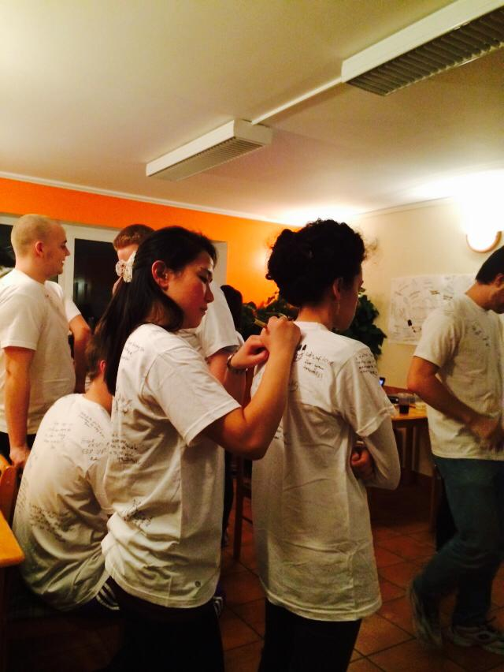
Päevakava…
Hommikuti päevakava tutvustus ja virgutusmäng
Hommikupoolikul aktiivsemad tegevused
Kohvipausid energia taastamiseks
Pärast lõunasööki siesta
Õhtupoolikul rahulikumad tegevused
Pärast õhtusööki puhketund ja õhtused ettevõtmised (kultuuriõhtud, Kummitustuur, Mission Possible)
Tegevused erinevates gruppides → väga hea grupitunne

Slide 7
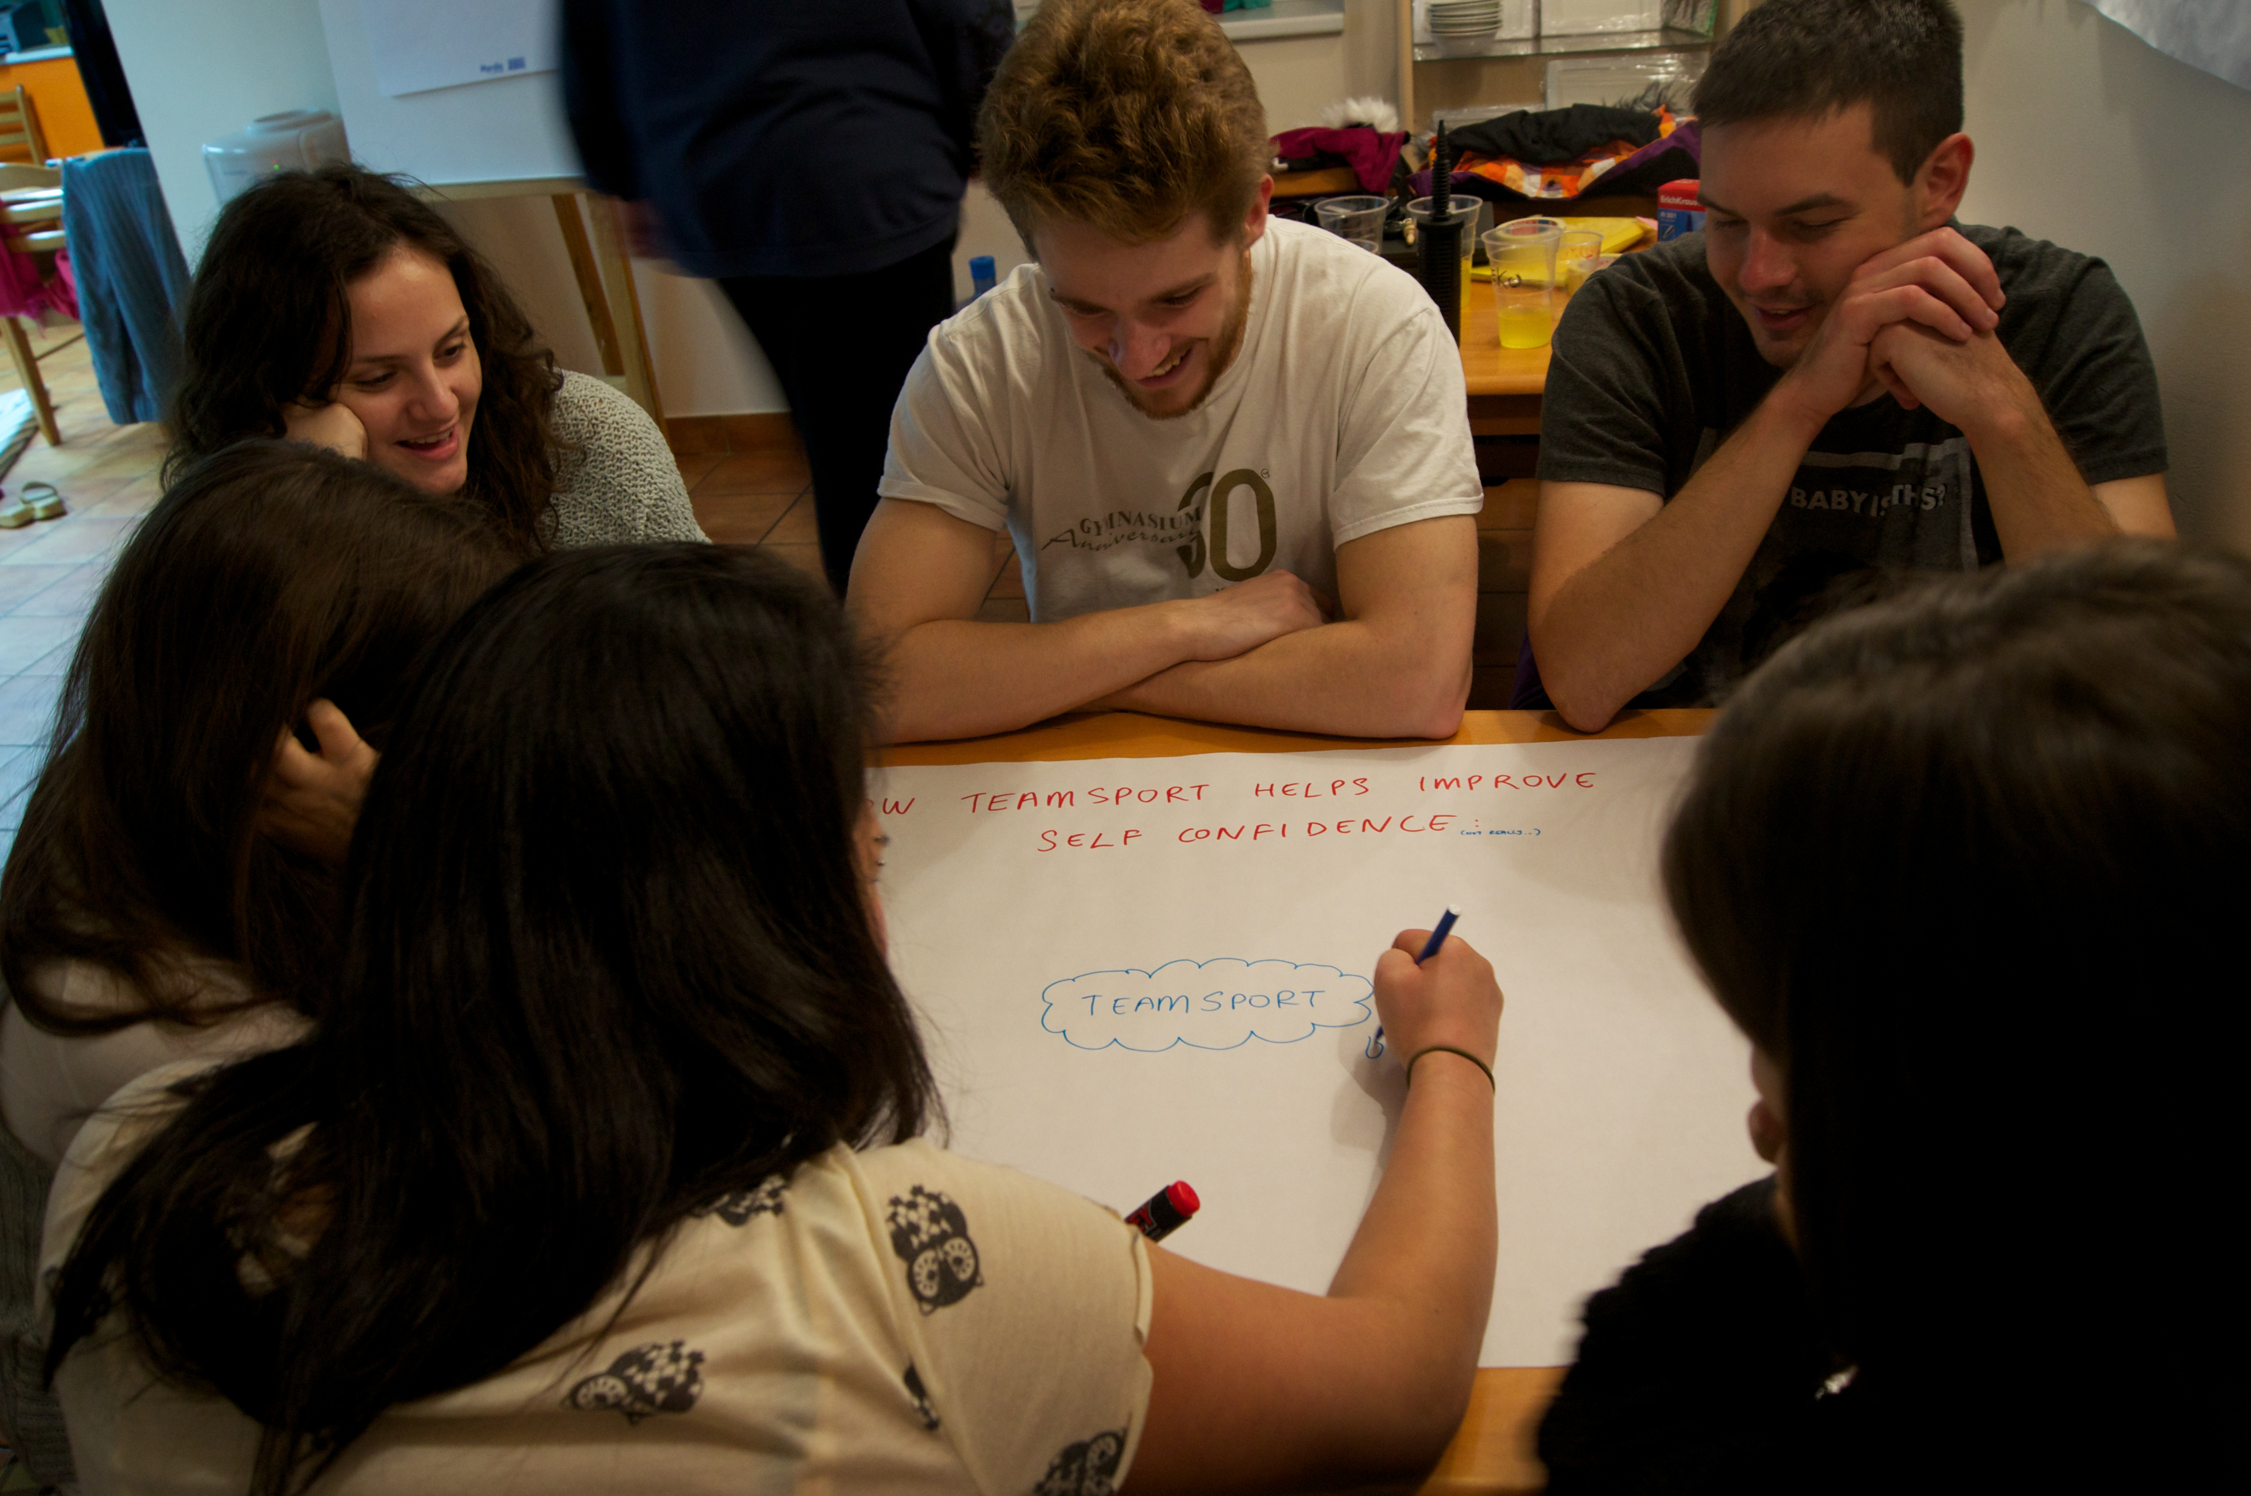
… ja päeva jooksul õppimine
Nii meie kui osalejate organiseeritud töötoad kindla teema arutamiseks ja õppimiseks
Pärast aktiivset tegevust analüüs – mida õppisime, kus ja kuidas kasutada
Päeva lõpus tagasiside päevale, õpipäevikute täitmine

Slide 8
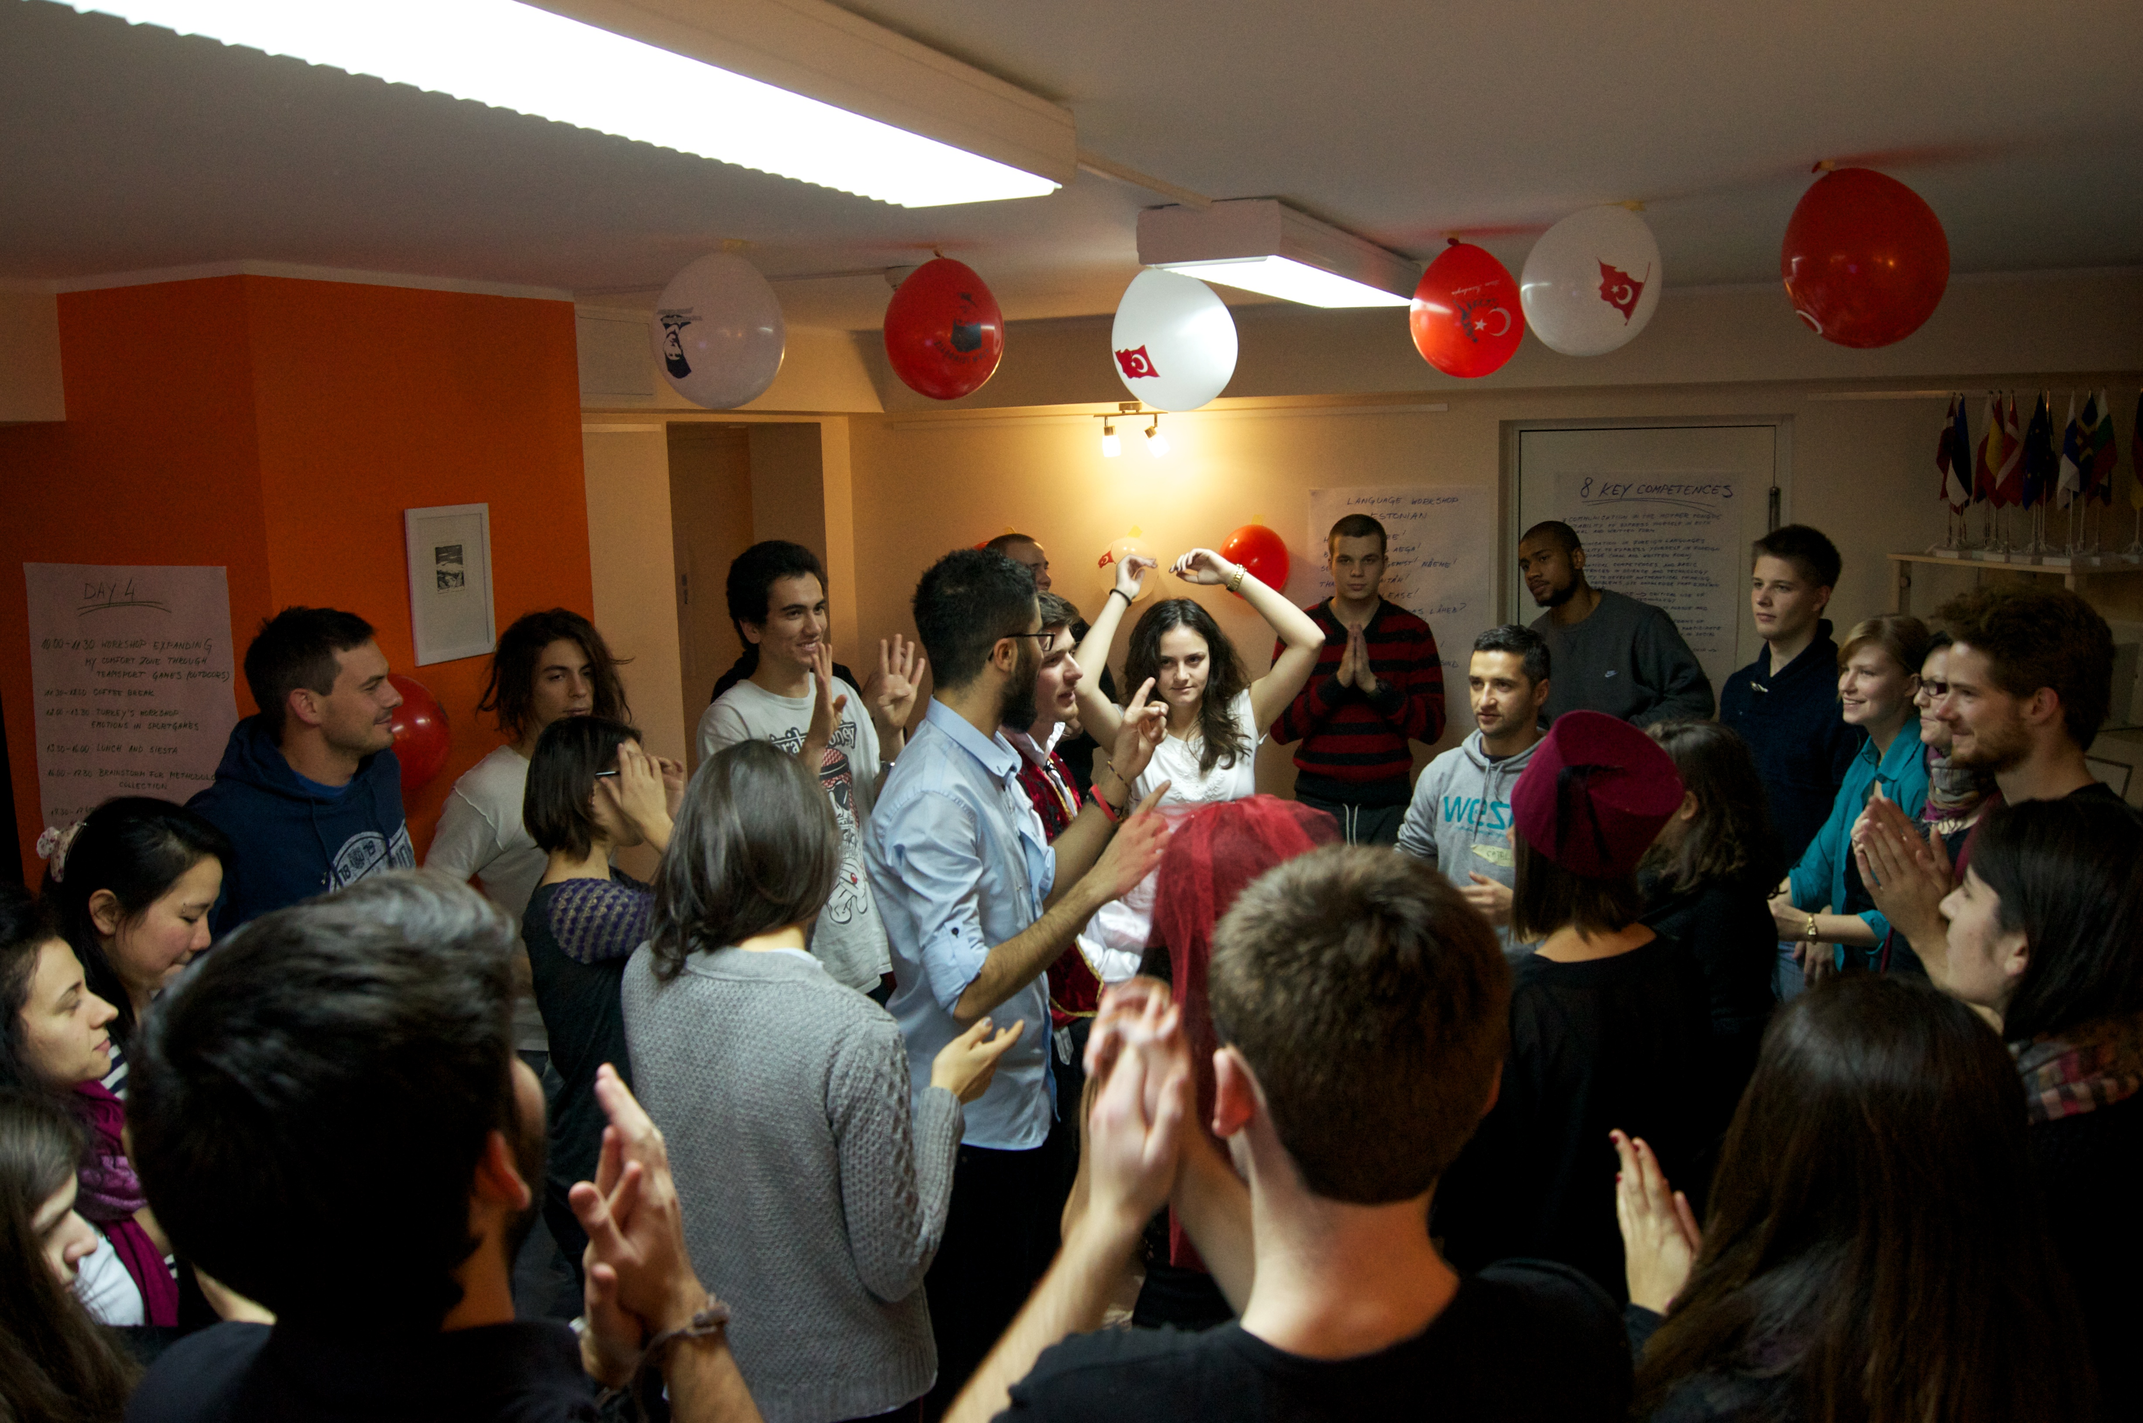
Erineva kultuuritaustaga osalejad koos kui ühtne tiim
Iga riigi kultuuriõhtu – traditsioonilised söögid-joogid, tantsud, mängud
Hommikuti keeleõpe – olulisemad väljendid igas keeles
Töötube läbi viies näited, kuidas on olukord oma koduriigis
Erinevad viisid gruppide moodustamiseks

Slide 9
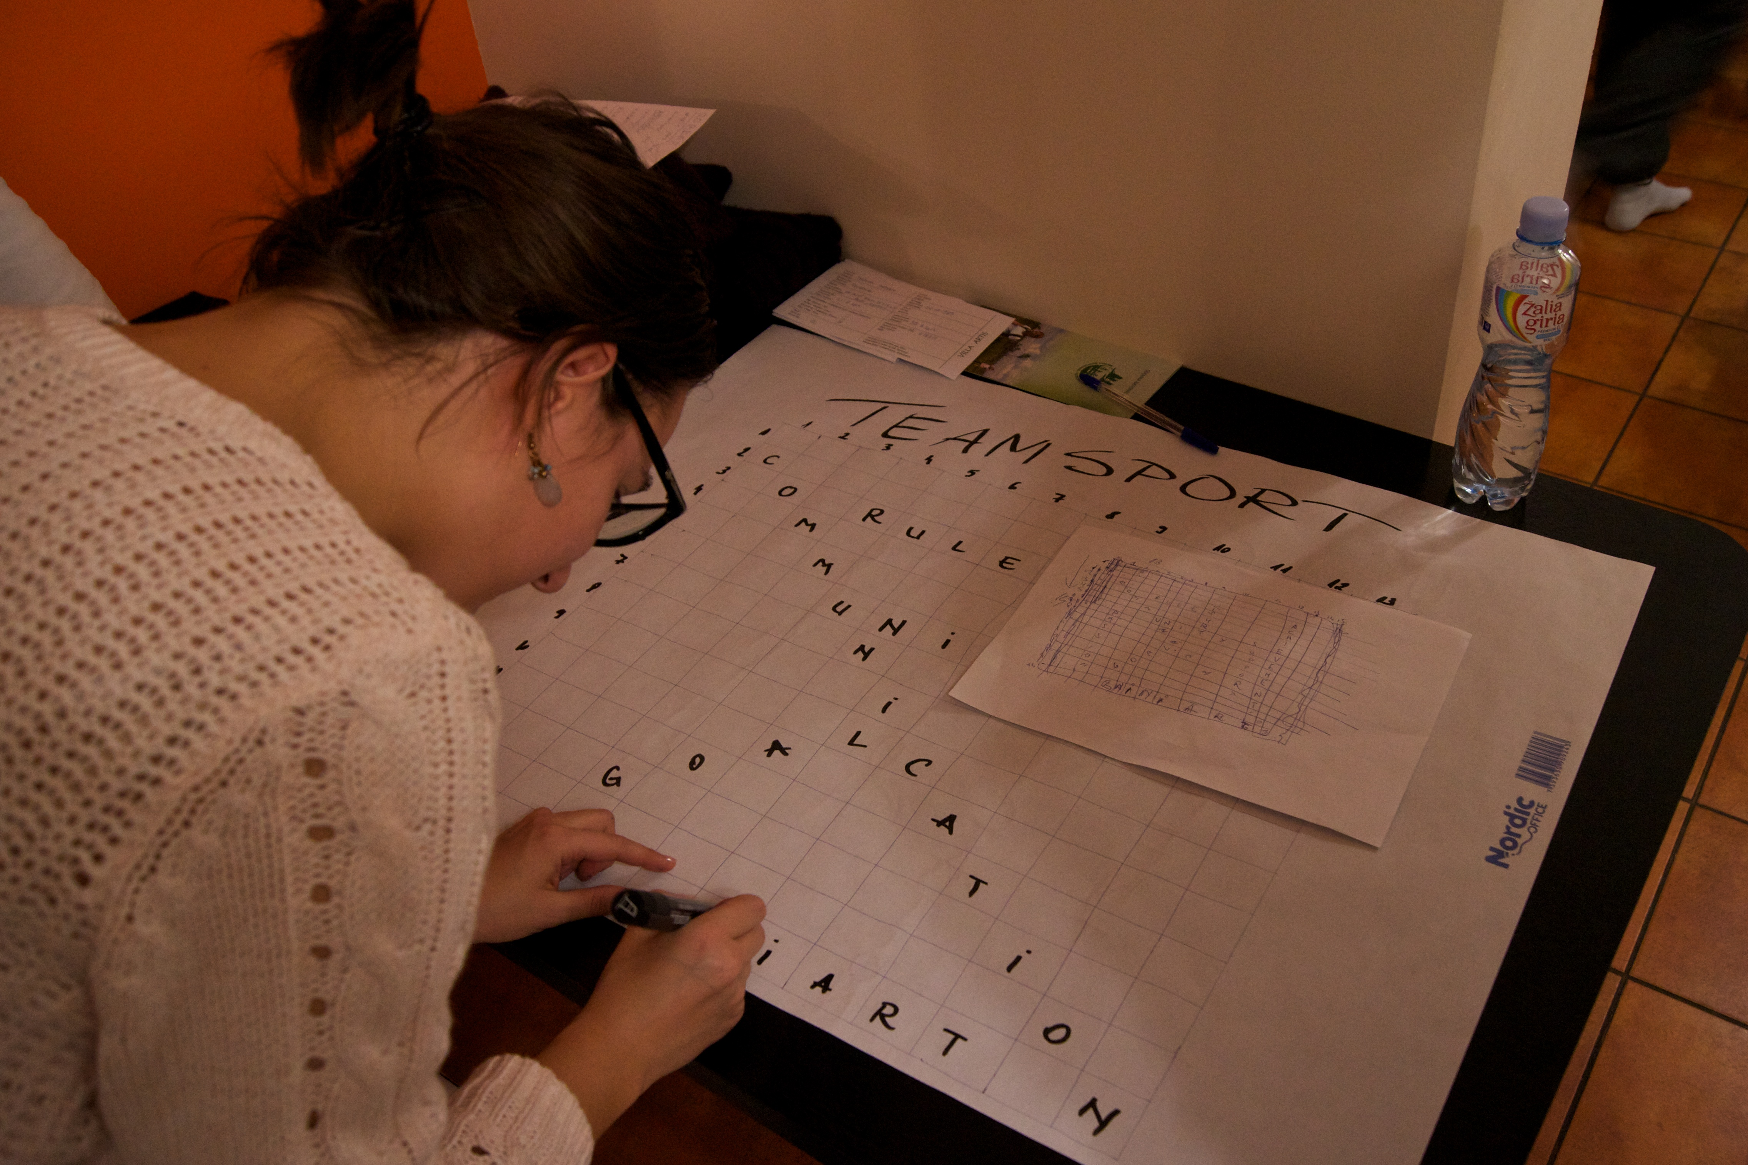
Õpikogemus
Õpipäevikud
Tagasisideringid igal õhtul
Pärast tegevusi lühike tagasiside, mida õpiti, kus saab õpitut kasutada
Võtmepädevused
Noortepass
„ Project helped me develop a lot of skills and now I am far way more confident and optimistic. If I have to describe this project I would say that it was the fresh air I needed.“ (Amalia Rumeeniast)

Slide 10
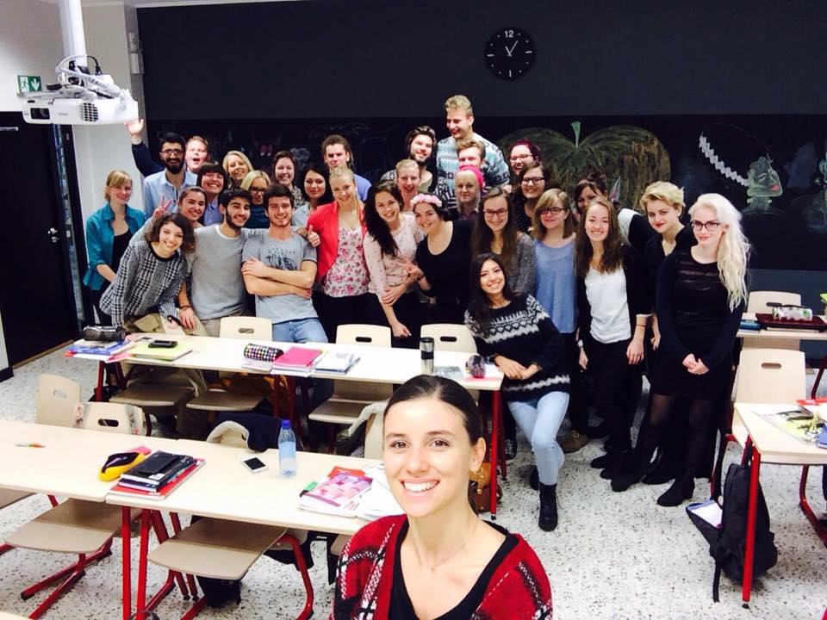
Projekti nähtavus
Iga projektipäeva kirjeldus ja pildid Facebookis
Safari Photo ülesanne – suhtlemine kohalikega
Pärnu Sütevaka Humanitaargümnaasiumi külastus
Intervjuu Pärnu Postimehes enne ja pärast projekti
Meetodite kogumiku tutvustamine noortekeskustes

Slide 11
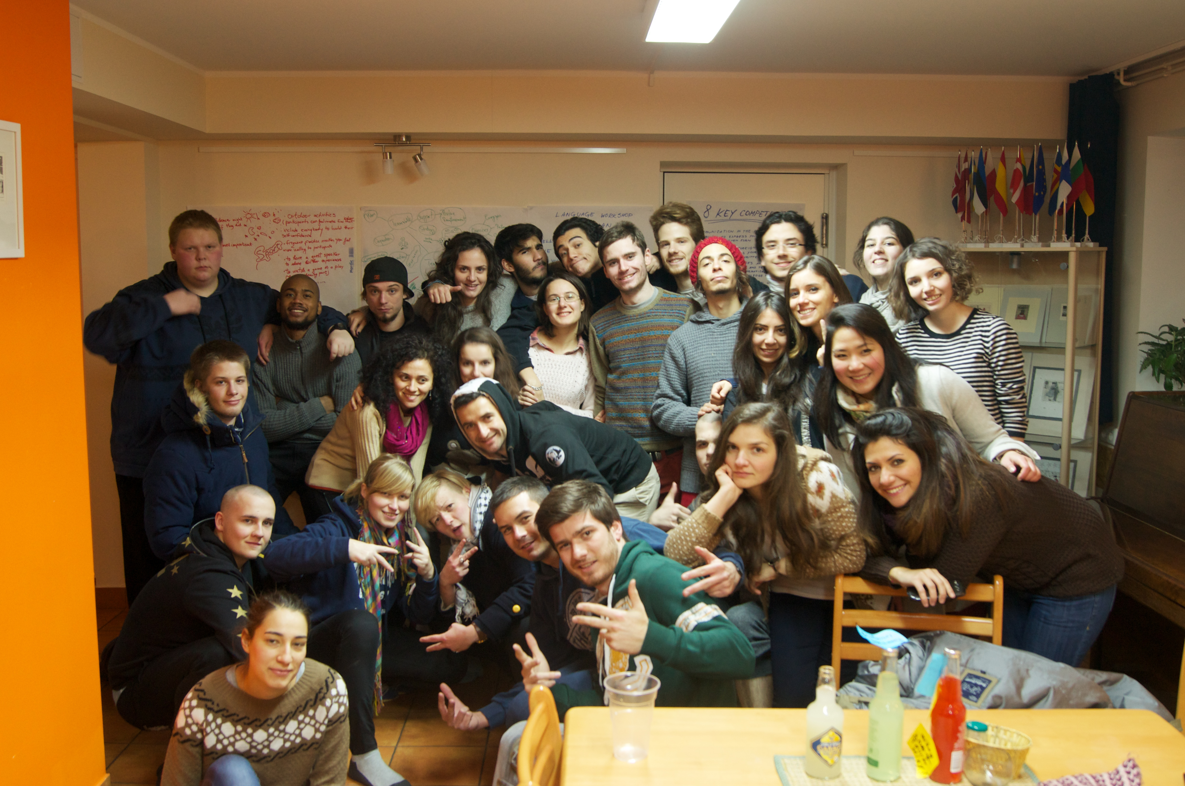
Tulemused
Õnnelikud osalejad ja õnnelikud projektitegijad
Enesekindlam
Julgem
Parem suhtleja
Tolerantsem
Motiveeritud uusi projekte looma

Slide 12
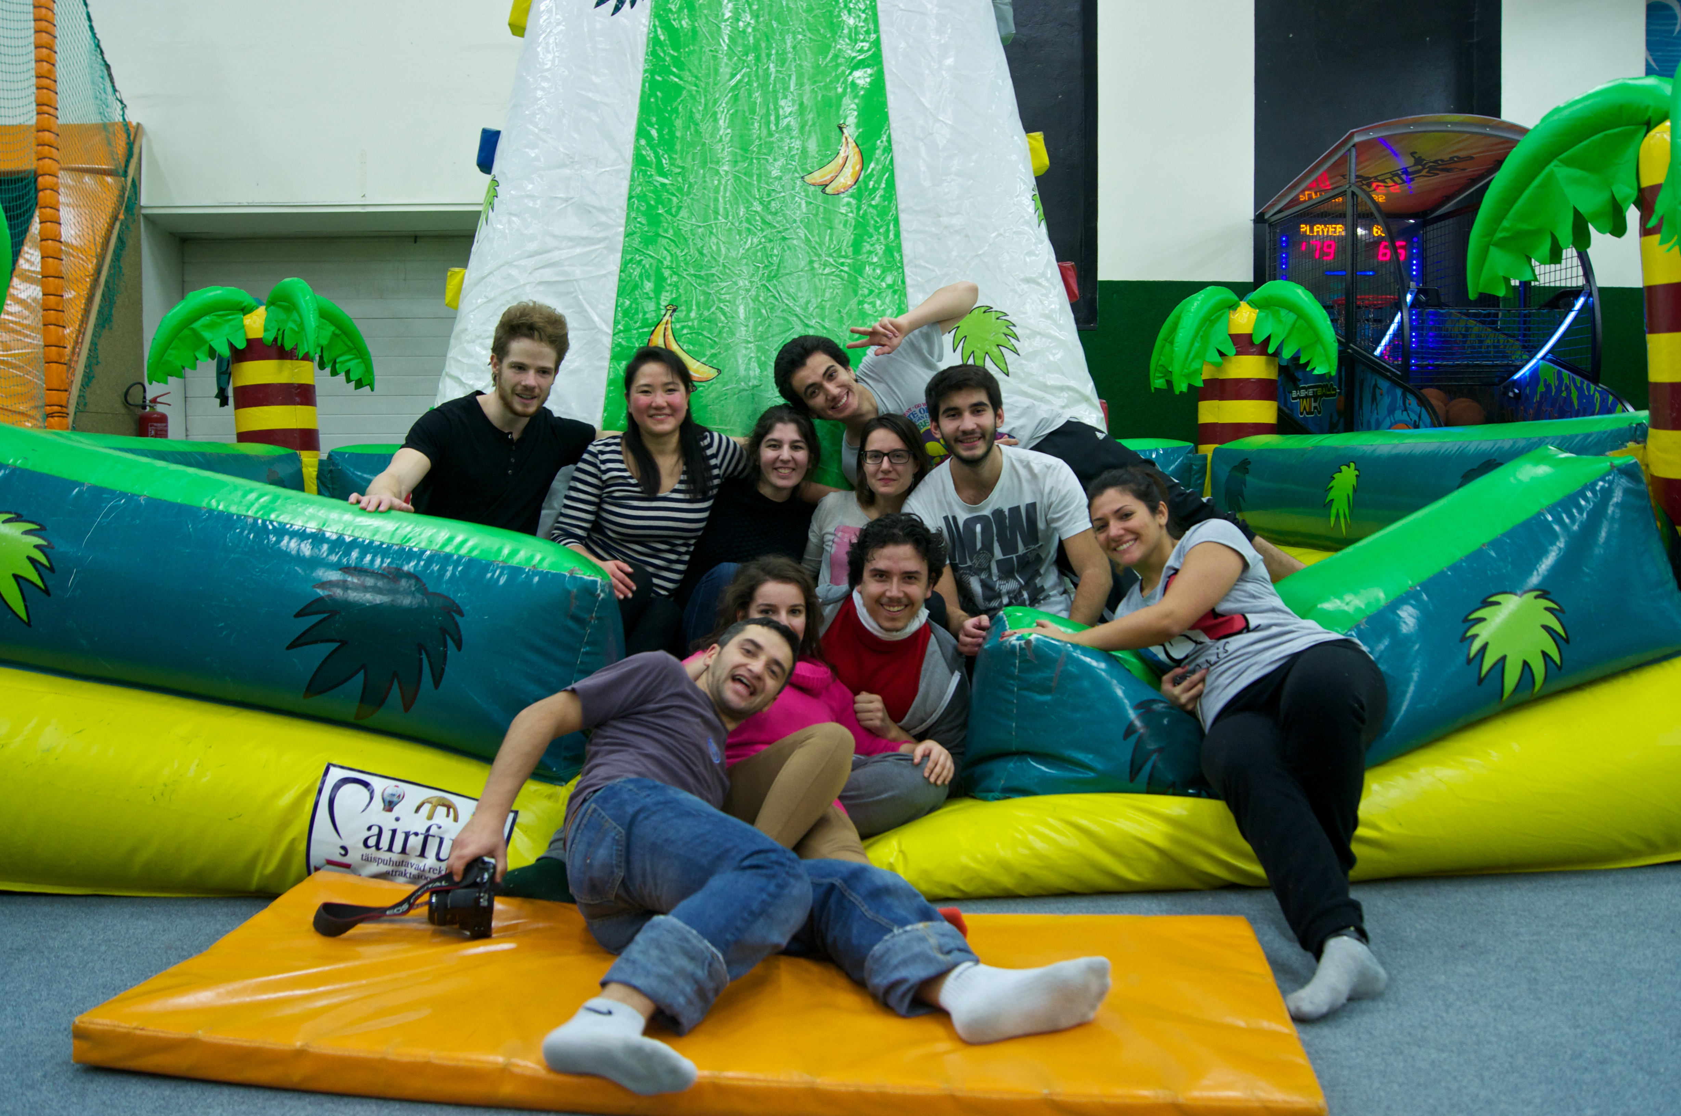
Soovitused
Ole valmis ootamatusteks!
Toetu meeskonnale, jaga vastutust ja ülesandeid!
Ole avatud ja ära muretse liialt!
Suhtle, suhtle, suhtle!
Planeeri võimalikult palju, et peaksid võimalikult vähe muretsema!
Tunne rõõmu – raskused on ületatavad ja ENEB on toeks!

Slide 13
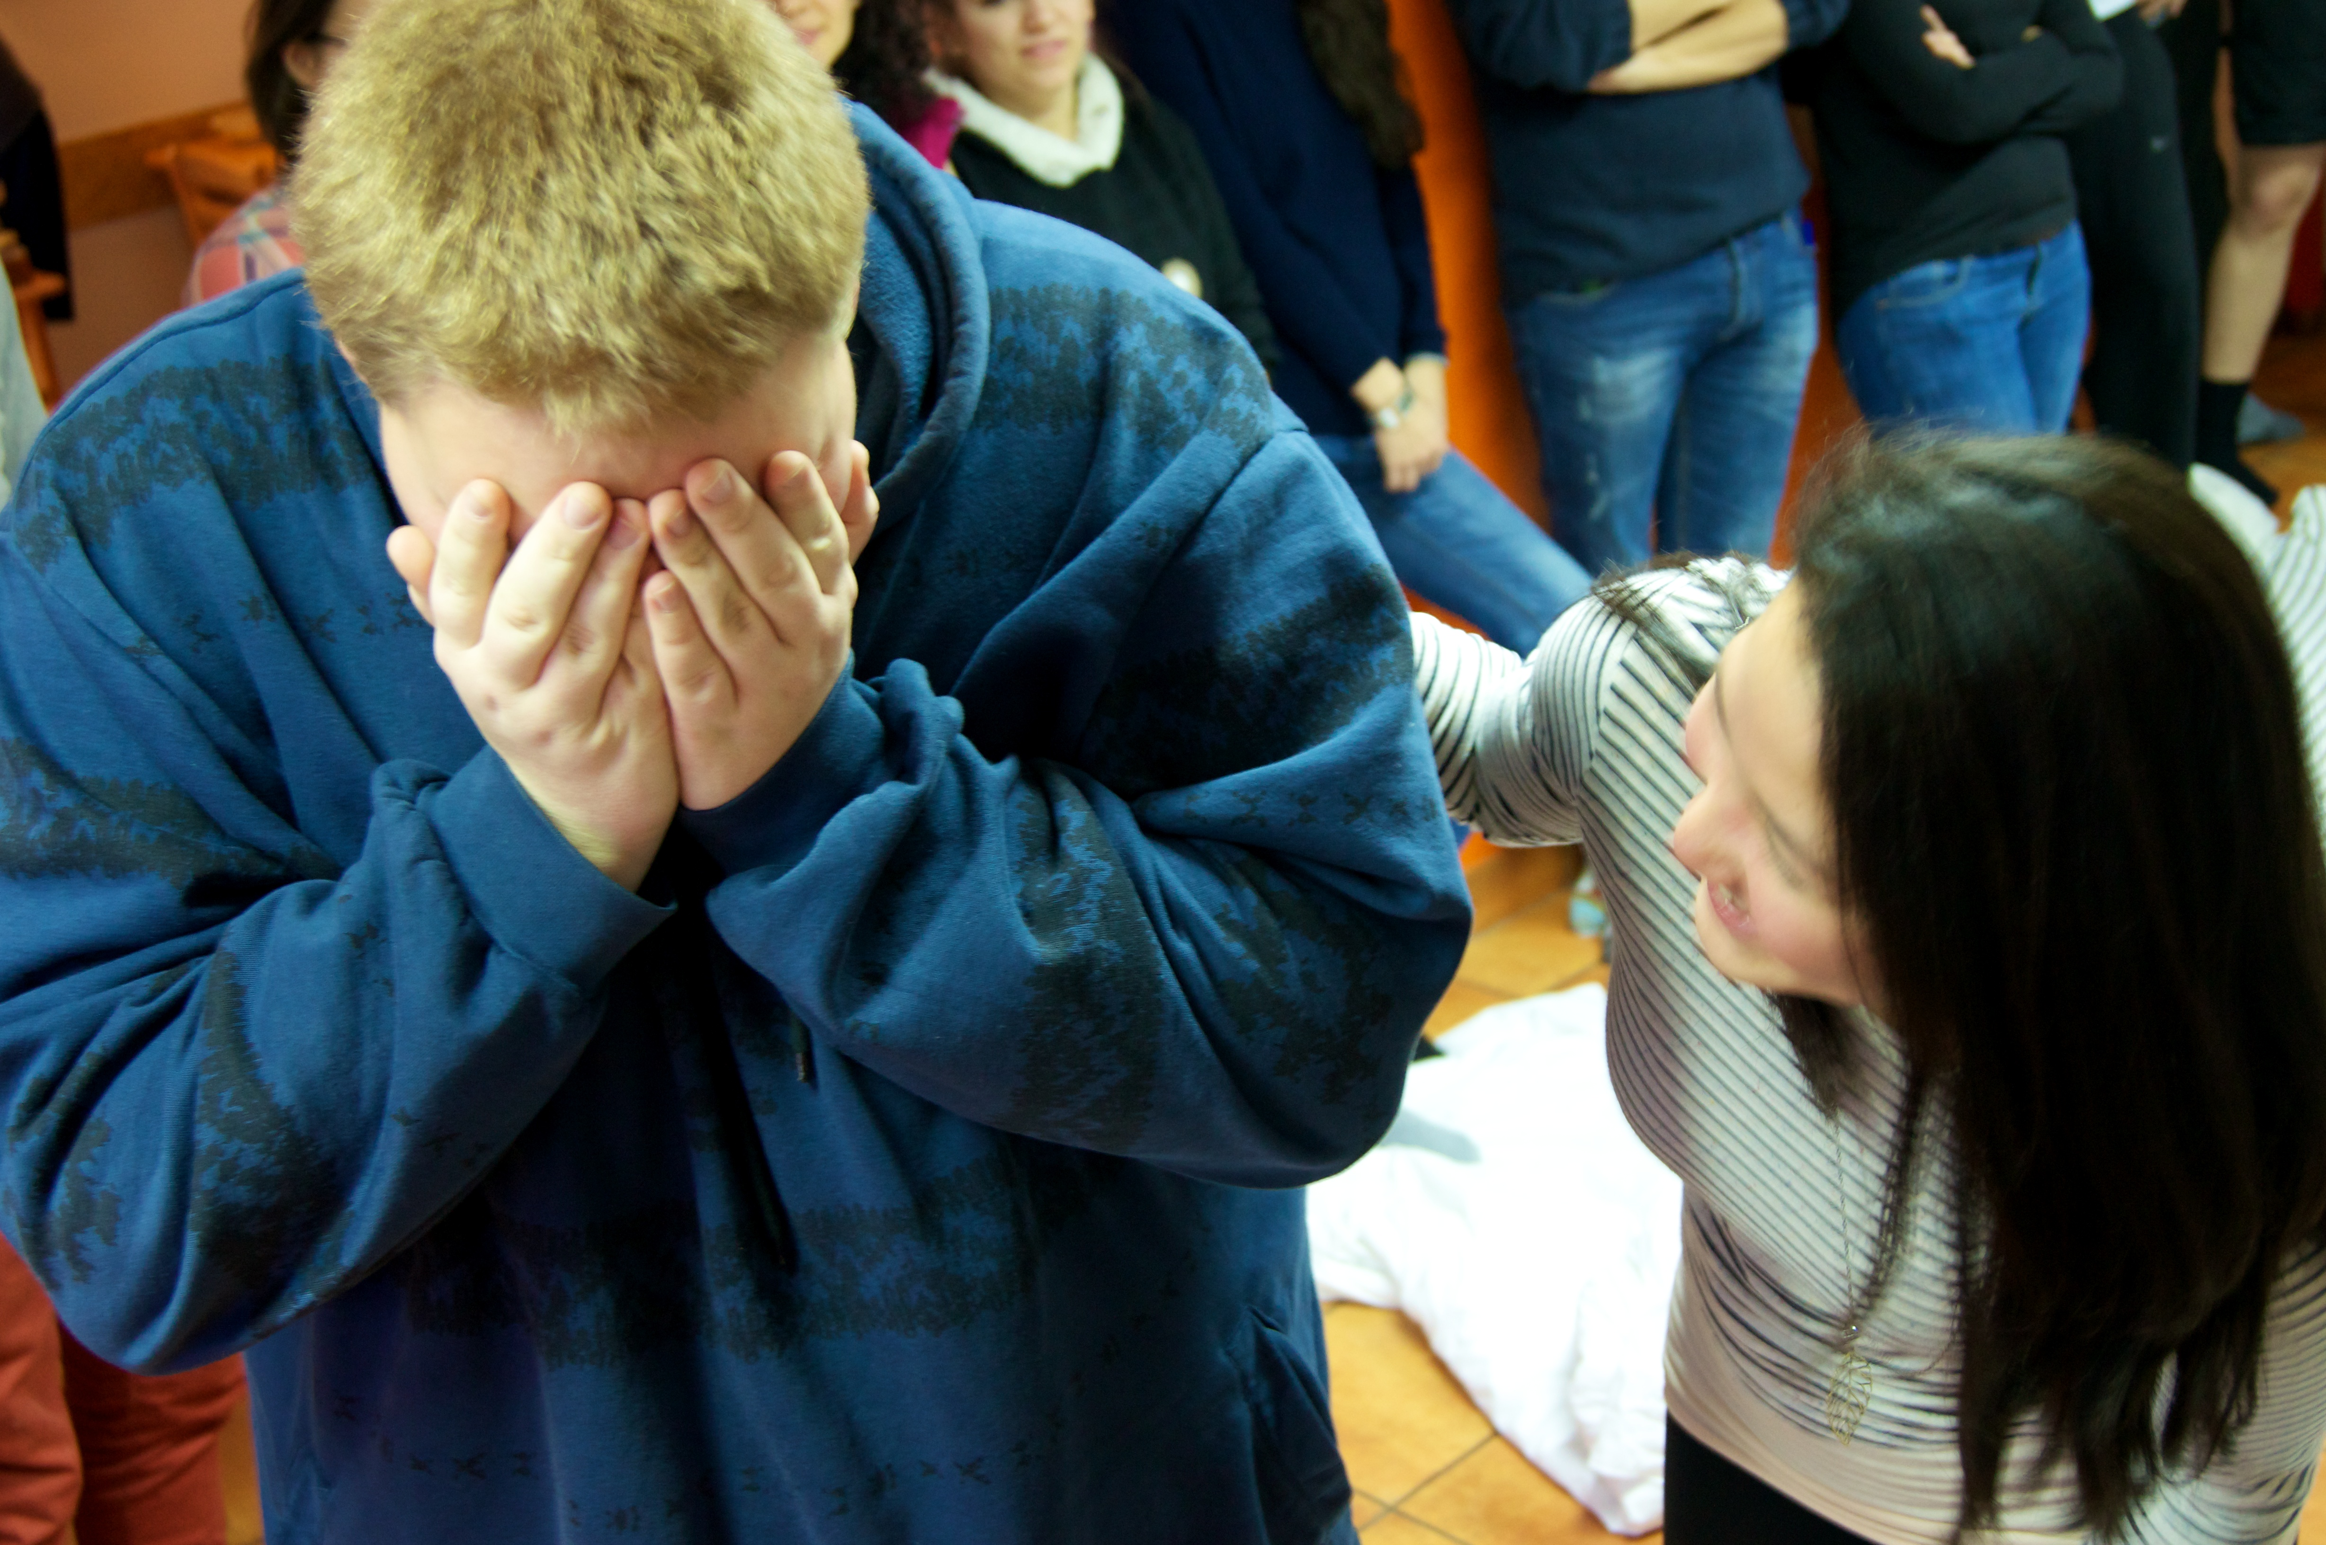
Miks tasub sellised projekte organiseerida?
Suurepärased kogemused:
  Planeerimisoskus
  Suhtlemisoskus
  Enesekindlus
  Närvikõdi
  Pinge
  Julgus
  Uued ideed
  Uued sõbrad

Slide 14
Aitäh kuulamast!
Küsimusi? Mõtteid? Ettepanekuid?

